Slide 1
Solanaceae
*Fm. importante par l’utilisation de ses plantes, représentée dans la flore marocaine uniquement par une vingtaine d’espèces spontanées.
*Ce sont des plantes herbacées ou ligneuses, à feuilles alternes et toxiques.
*Les fl. sont actinomorphes, hermaphrodites, tétracycliques, pentamères. Cal. à 5 S soudés, persistant et svt. accrescents. Coro. à 5 P soudés, tubuleuses ou à tube courts. Androcée à 5 E, alternipétales, isostèmone, isodyname, dialystémone, corolliflores, étam. à fentes longitudinales, antrorses ou peu latérales, médifixes et exsertes. Gynécée à 2 C, gamocarpe. Ovaire supère, biloculaire, à cloison oblique et placenta développé. Ovules nombreux en placentation axile. Présence d’un disque nectarifère développé sous l’ovaire.
*Fruit soit capsule ou baie.

Slide 2
Bien que la fam. ne comporte que peu de représentants spontanés dans notre pays : soit des plantes herbacées : Solanum divers esp., Mandragora autumnalis ou ligneuses : Withania, Nicotiana, Lycium, Solanum sodomaeum, etc. ; elle est cependant très intéressante par ses nombreuses utilisations :
- On cultive comme plante alimentaire : la Tomate (Lycopersicum esculentum), le Piment (Capsicum annuum), l’Aubergine (Solannum melongena), la Pomme de terre (Solanum tuberosum).
- Beaucoup de Solanacées sont pharmaceutiques grâce à la présence dans leurs tissus de nombreux alcaloïdes toxiques. L’atropine, atropamine et l’hyoscyamine sont extrait de l’Atropa belladona (Belladone) ; l’hyoscyamine et l’acopolamine proviennent de l’Hyoscyamus (Jusquiane) ; l’atropine, l’hyoscyamine et l’hyoscine du Datura ; la solanine du Solanum ; nicotine et d’autres alcaloïdes pyridiques très toxiques, utilisé également comme parasiticide proviennent du Nicotiana tabacum (Tabac).
- La fam. groupe de nombreuses plantes ornementales : Cestrum, Datura, Lycium, Nicotiana, etc.

Slide 3
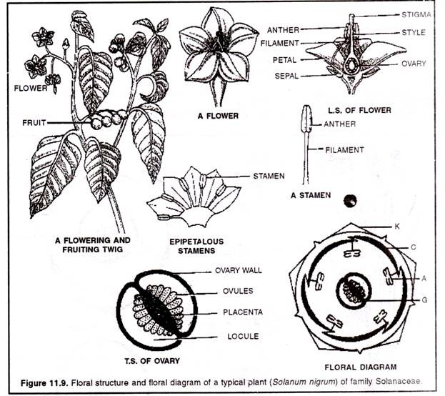
Solanaceae

Slide 4
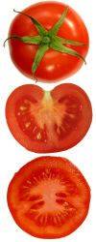
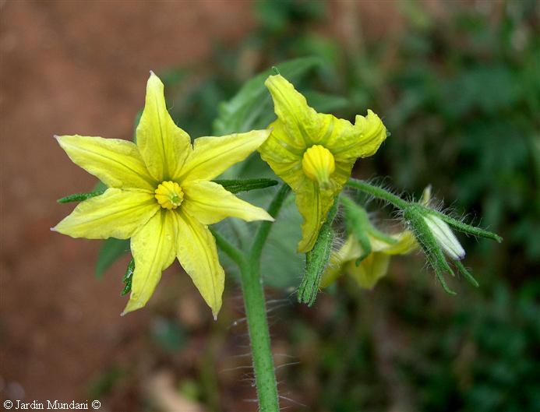
Lycopersicum esclentum, tomate

Slide 5
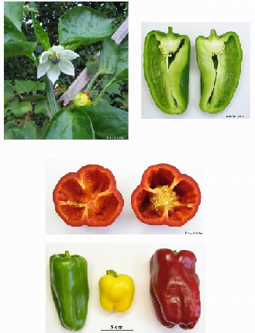
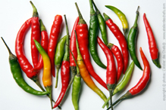
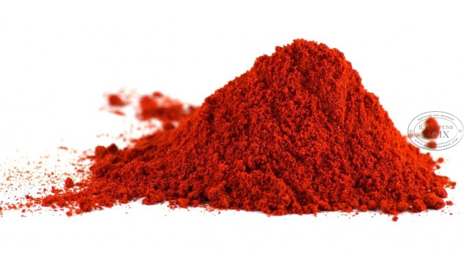
Capsicum annuum, Poivron
Piment doux ou piquant = fruit moulu

Slide 6
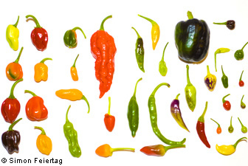

Slide 7
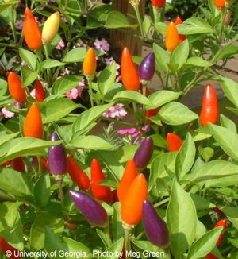

Slide 8
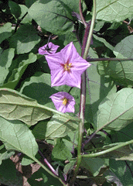
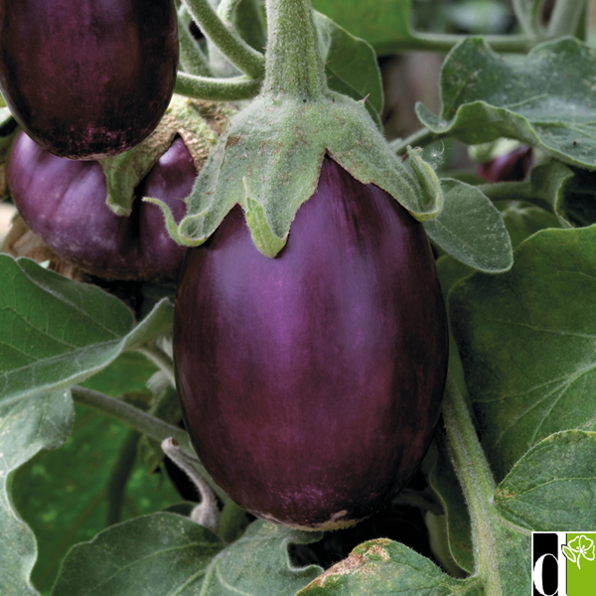
Solanum melongena, Aubegine

Slide 9
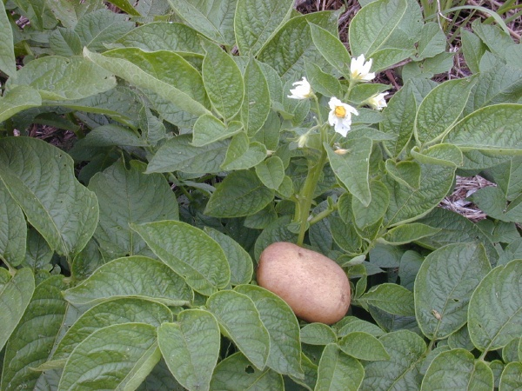
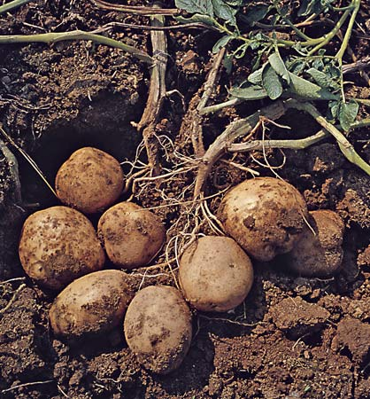
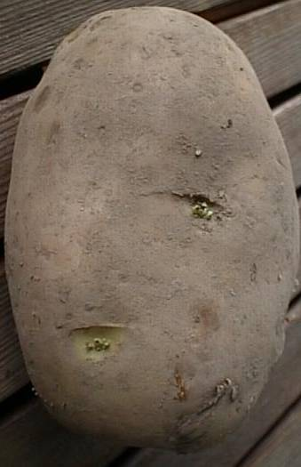
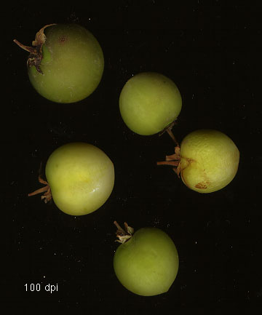
Solanum tuberosum

Slide 10
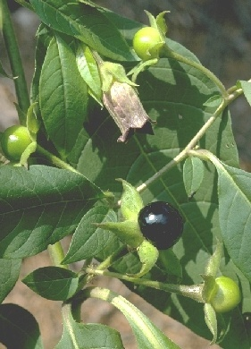
Beaucoup de solanacées sont pharmaceutiques
car riches en alcaloïdes toxiques
Atropa belladona contient de l’atropine

Slide 11
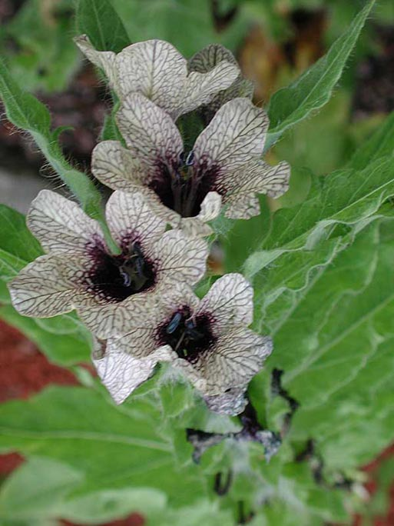
Hyoscyamus niger, Jusquiame , « sikrane »

Slide 12
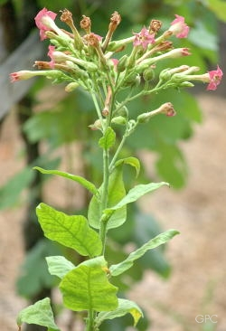
Nicotiana tabacum, Tabac riche en nicotine

Slide 13
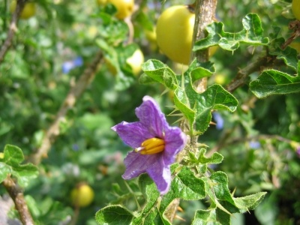
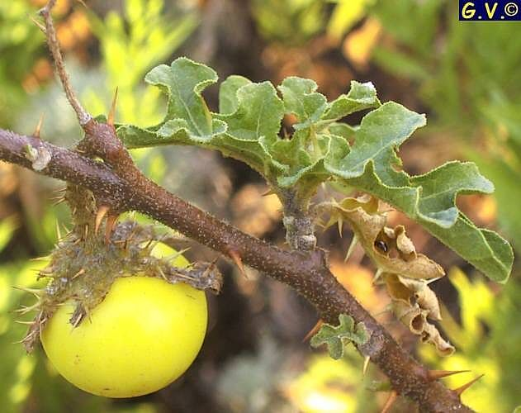
Solanum sodomaeum, morelle jaune « hadja »

Slide 14
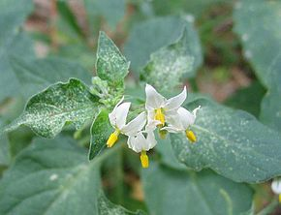
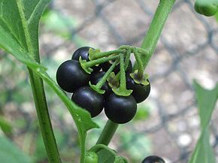
Solanum nigrum, ou morelle noire, plante annuelle à baies noires riches en solanine hautement toxiques voir mortelles

Slide 15
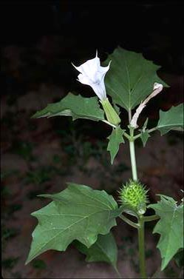
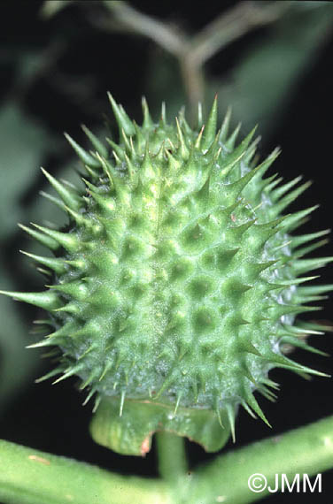
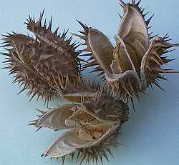
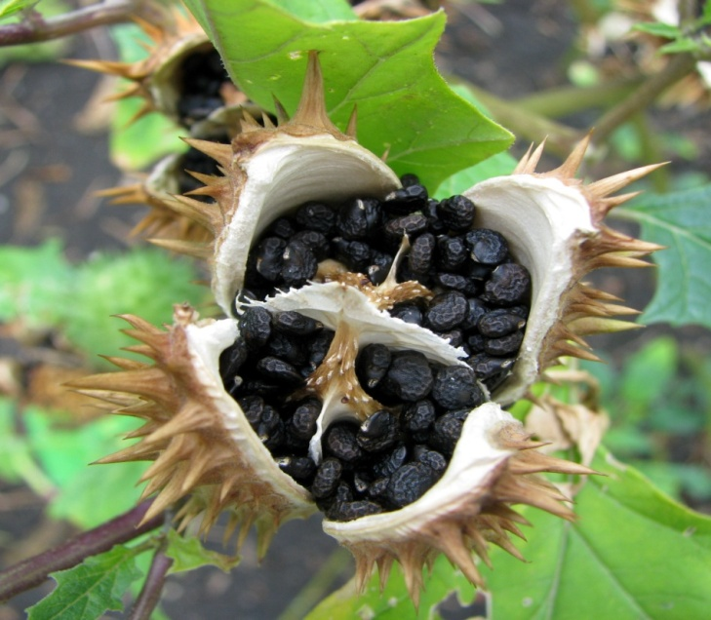
Datura stramoneum, « chdak jmel »

Slide 16
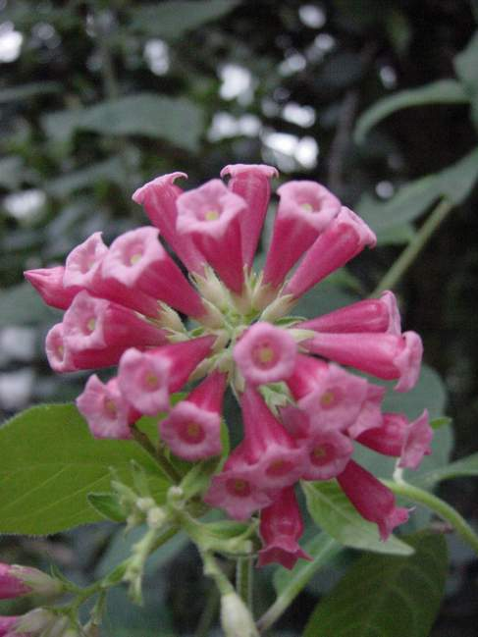
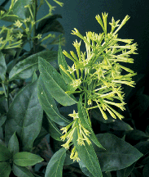
Cestrum nocturnum
Cestrum fasciculatum
Plantes ornementales

Slide 17
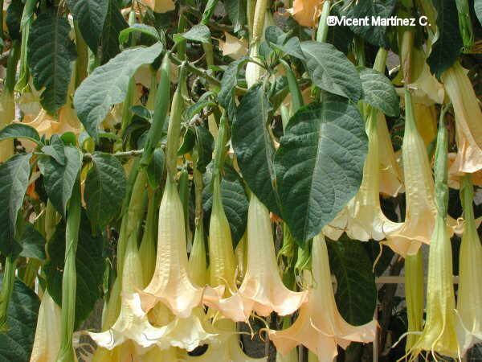
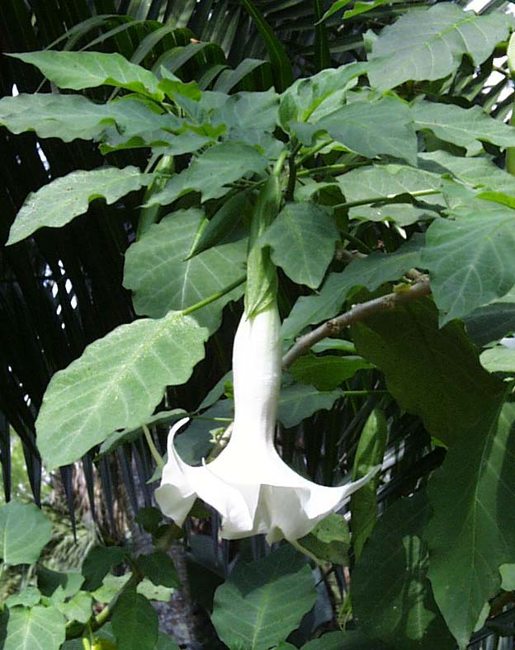
Datura arborea

Slide 18
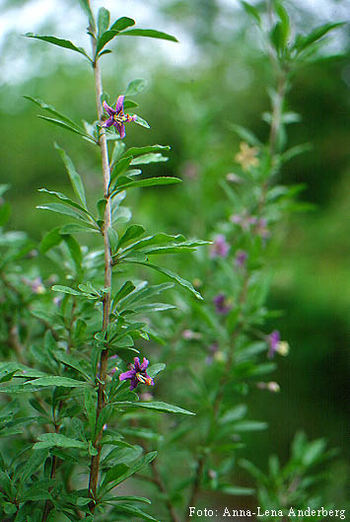
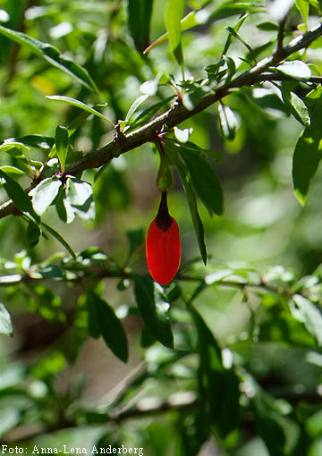
Lycium barbarum

Slide 19
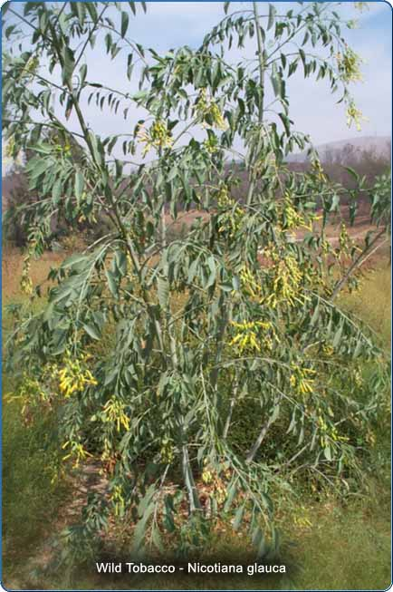
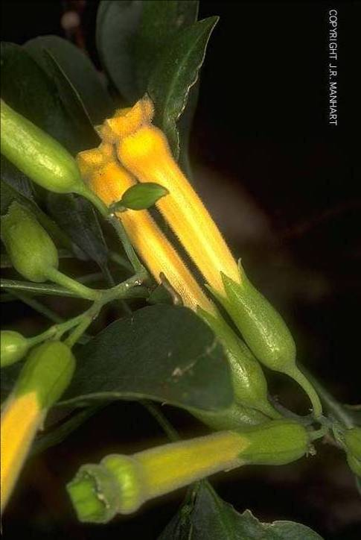
Nicotiana glauca

Slide 20
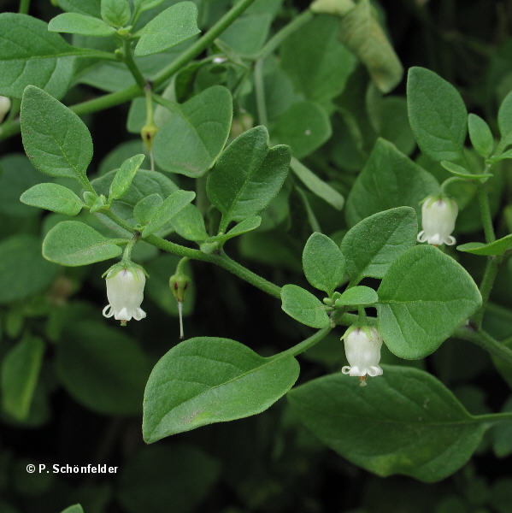
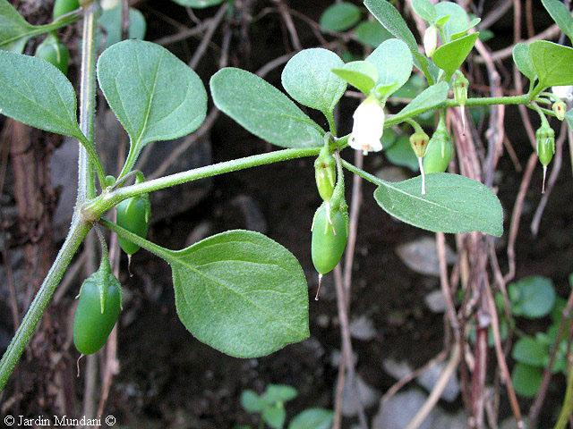
Salpichroa origanifolia

Slide 21
Boraginaceae
Famille proche des labiées par son gynécée à 2C soudés portés par un disque nectarifère, ovaire supère formé de 4 demi carpelles à 1 ovule chacun d’où le fruit typique de ces 2 fam. : un tétrakène ou tétranucules.
Les plantes de cette fam. se distinguent par leurs tiges cylindriques à f. alternes et leurs fl. groupées en cyme svt. unipare scorpïode. Les fl. sont actinomorphes, tétracycliques. On observe souvent : des poils sur les feuilles, fleurs, … les inflorescences en cymes scorpioïdes. Les fl. généralement actinomorphes (sauf chez Echium), hermaphrodites, tétracycliques, pentamères. Cal. à 5 S libres, persistants. Coro. à 5 P soudés, à tube court. Androcée à 5 E corolliflores, exsertes. Gynécée identique aux Lamiaceae, formé de 2 C soudés, portés par un disque nectarifère. Ovaire supère tétraloculaires à loges indépendantes, et styles gynobasiques (styles soudés naissant à la base de l’ovaire). Le fr. indéhiscent de type tétrakène ou tétranucule. La famille offre peu d’utilisations. Myosotis, Heliotropium et Echium sont parfois cultivées comme plantes d’ornements. Gynoglossum officinale et Borago officinalis sont utilisées comme plantes pharmaceutiques. Une matière colorante rouge est extraite des racines d’Alkanna tinctoria et certains Echium.

Slide 22
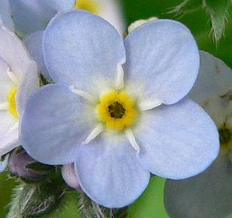
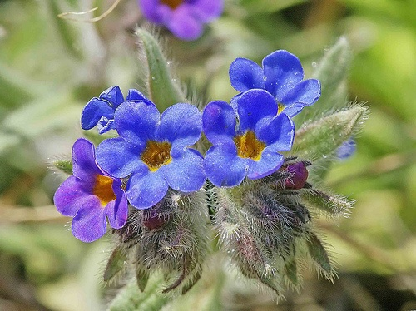
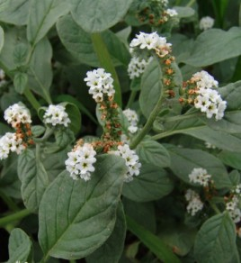
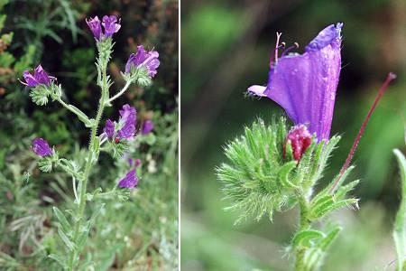
Myosotis sp
Borago officinalis
Alkanna tinctoria
Heliotropium eurpaeum
Echium plantagineum

Slide 23
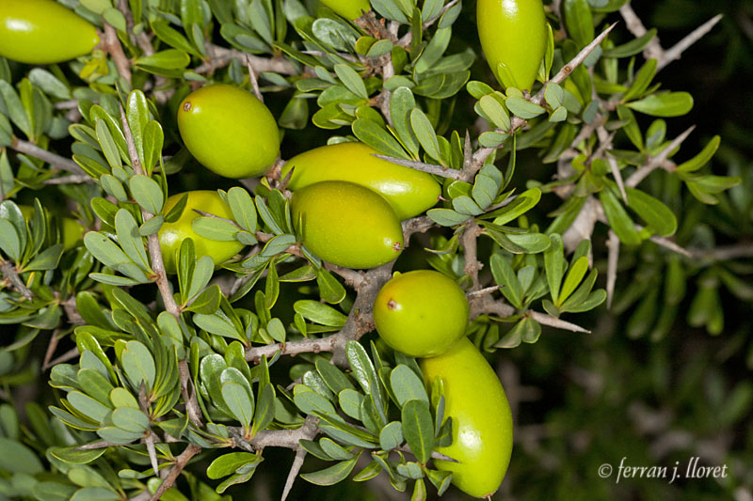
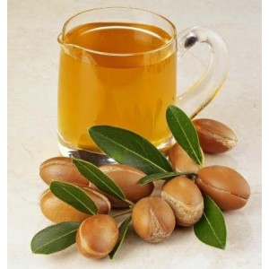
Sapotaceae
Fm. surtout tropicale est représentée au Maroc (Algérie et Lybie) par 1 genre monotypique : Argania spinosa, arganier « argane ». Arbustes de 5 - 7 m de haut du sud marocain, très épineux à f. coriaces, alternes et persistantes. Le fruit est une baie renfermant 2 ou 3 graines soudées en un faux noyau très résistant. Ces graines sont riches en huile qui extraite et consommée dans le sud marocain sous le nom d’argan.

Slide 24
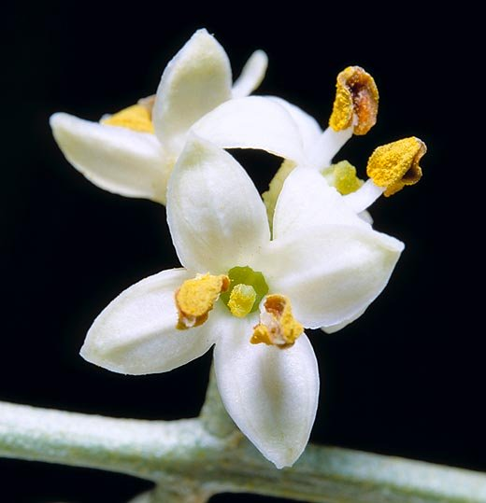
Oleaceae
Arbres ou arbustes assez représentés dans le paysage marocain parfois lianes à f. simples ou composées, alternes (Jasminum) ou opposées persistantes. Les fl. sont actinomorphes, hermaphrodites, cycliques, pentamères ou tétramères. Exp. de F. F. (4S) + [(4P) + 2E] + (2C) ov. supère ; ou (5S) + [(5P) + 2E] + (2C) ov. supère.
Le fruit est variable : drupe (Olea, Phillyrea), baie (Jasminum, « lyasmine » ; Ligustrum) ou samare (Faxinus).

Slide 25
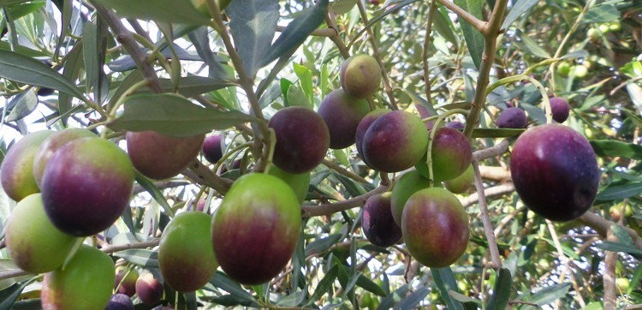
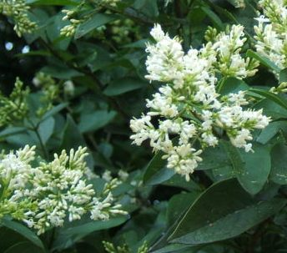
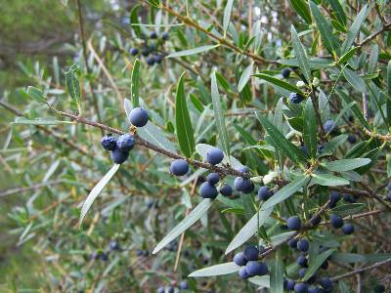
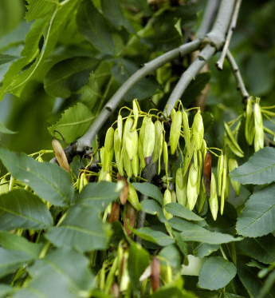
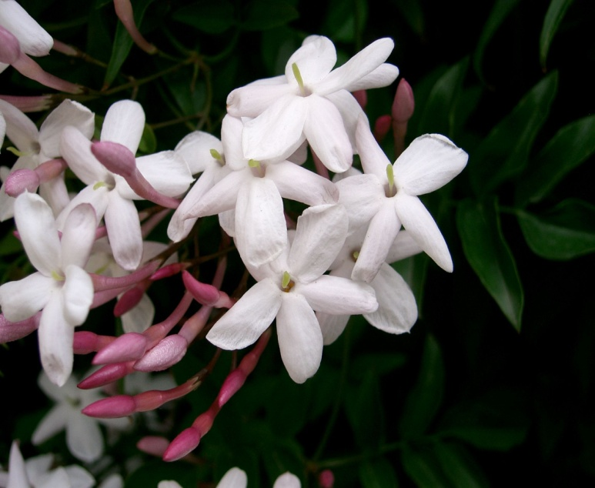
Ligustrum
Olea europaea
Phillyrea anguistifolia
Faxinus excelsior
Jasminum

Slide 26
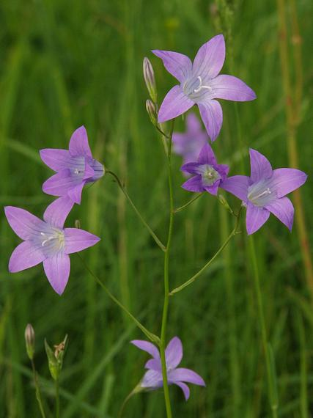
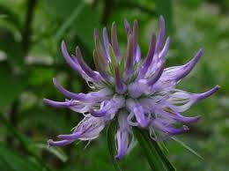
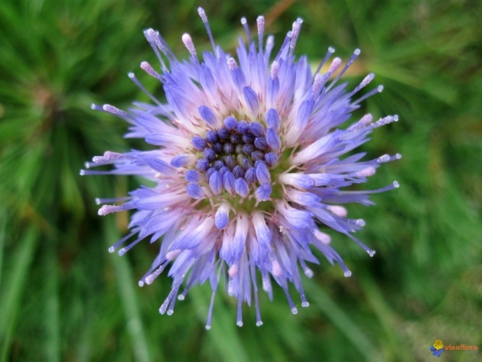
Campanulaceae
Herbes à latex. F. alternes et fl. groupées en cymes ou en grappes ou parfois fl. en inflorescence compact (Jasione, Phyteuma). Fleurs svt. bleues ou violettes généralement actinomorphe. L’ovaire infère évolue en « capsule ». Exp. Campanula rapunculus, C. lusitanica, C. dichotoma.
Phyteuma
Campanula rapunculus
Jasione

Slide 27
Theaceae
Le Thé («atay») appartient au Camellia sinensis est originaire de Chine ; cultivé ailleurs, exp. région de Chaouen.
Camellia sinensis

Slide 28
Ericaceae
Pl. participant svt. à la formation des sous-bois des forêts. Exp. Arbutus unedo (Arbousier, « bkhannou » ou « sasnou ») ; Erica arborea (Bruyère) ; Calluna vulgaris. Cette dernière esp. est limité au tangerois, c’est un sous-arbrisseau qui se reconnaît par ses f. opposées et son cal. colorés plus longue que la coro.
Erica arborea
Calluna vulgaris
Arbutus unedo

Slide 29
Convolvulaceae
Fam. des liserons : plantes svt. volubiles à f. hastées (en forme de flèche). Exp. Convolvulus arvensis commune et se reconnaît par ses f. hastées et ses fl. Rosâtre ou blachâtres ; Ipomea batatas (Patate douce, « btata lhlouwa ») est cultivée comme légume ; les racines de certains Convolvulus sont médicinales et nombreuses Convolvulacées sont ornementales. Dans cette fam. on inclut les Cuscutes (Cuscuta), plantes svt. non chlorophylliennes réduites à des tiges minces munies de suçoirs et portant des fl. très réduites, ce sont svt. des « mauvaises herbes » parfois très nuisibles.
Convolvulus arvensis
Ipomea batatas
Cuscuta

Slide 30
Rubiaceae
Le Café est importé au Maroc, il appartient à plusieurs esp. du g. Coffea. Les graines torréfiés de cette plante, connues sous le nom de café sont utilisées pour préparer le breuvage stimulant bien connu et universellement consommé. Il y a plusieurs espèces dans le genre Coffea propres à donner la boisson, mais Coffea arabica est la plus appréciée. La fam. des Rubiacées compte une dizaine de genres à f. sessiles, parfois verticillées (un verticille est en fait un mélange de f. et de stipules toutes de même teille t même forme). Le fl. très petites, sont actinomorphes à ovaire infère.. Exp. Sherardia arvensis, Rubia perigrina (Garance, « lfouwa »): Galium (Gaillets), etc.
Coffea arabica
Sherardia arvensis
Rubia perigrina
Galium

Slide 31
Apocynaceae
Vinca difformis et Nerium oleander (Laurier rose, « defla »). Cette dernière esp. forme des arbrisseaux très communs à latex, utilisés également pour ornement est formée de plantes à f. verticillées par 3 et produisent des fr. de type follicules.
Vinca difformis
Nerium oleander

Slide 32
Apocynaceae
Selon la classification phylogénétique on inclut à aux Apocynaceae les Asclepiadaceae : ce sont des plantes svt. à latex et fr. formé de 2 follicules ; exp. Calotropis, Caralluma, Periploca, Asclepia, etc. La dernière esp. svt. cultivée pour ornement.
Calotropis sp
Asclepia sp
Periploca sp
Caralluma

Slide 33
.
Bignoniaceae
Fam. de pl. ornementales, arbres, absutes ou lianes à feuilles opposées et composées, fleurs en cymes sont zygomorphes et très voyantes, fr capsule loculicide: Jacaranda mimosifolia, Pyrastegia venusta, Podranea ricasoliana, Tecomaria capensis, etc.
Jacaranda mimosifolia,
Pyrostegia venusta,

Slide 34
Podranea ricasoliana
Tecomaria capensis,

Slide 35
Verbenaceae
Fam. très proche des Labiées. Pl. herbacées ou ligneuses à fl. zygomorphes. Exp. La Verveine, « lwiza » (Lippia citriodora) est cultivée au Maroc. Lantana camara est une plante ornementale à fl. groupées en faux capitules, multicolores.
Lippia citriodora
Lantana camara

Slide 36
Aquifoliaceae
Le Houx commun (Ilex aquifolium) est un arbuste parfois un petit arbre, à feuillage persistant cultivé pour son aspect ornemental, notamment grâce à ses fruits rouge vif.
Ilex aquifolium

Slide 37
Pittosporaceae
Pittosporum tobira est cultivée pour l’ornement.
Pittosporum tobira

Slide 38
Caprifoliaceae, + Fm Dipsacaceae, + Fm Valerianaceae dans la nouvelle classification phylogénétique les Caprifoliacées regroupent également les anciennes Dipsacacées et Valérianacées. Exp. Lonicera biflora (Chèvres feuilles), Viburnum tinus (Laurier tin), Sambucus nigra (Sureau) ; Sixalix atropurpurea, Sixalix arenaria, Dipsacus ; Fedia, Valeriana, Valerianella.
Lonicera biflora
Viburnum tinus

Slide 39
Sambucus nigra
Sixalix atropurpurea

Slide 40
Fedia cornucopiae
Dipsacus sp

Slide 41
Valeriana
Valerianella.

Slide 42
Résumé des 9 familles d’angiospermes

